Slide 1
Формирование ЗОЖ у детей.
Федеральное Государственное Бюджетное Общеобразовательное Учреждение Высшего Образования
Читинская Государственная Медицинская Академия

Slide 2
Актуальность
Формирование ЗОЖ у подрастающего поколения очень актуальна, поскольку с каждым годом увеличивается количество детей, имеющих проблемы со здоровьем, вредные привычки, то что пагубно сказывается, как на духовном, так и на физическом и психическом состоянии здоровья.

Slide 3
Наш девиз
"Думай, когда отвечаешь "нет" или "да"
И помни, что выбор есть всегда!"

Slide 4
Структура работы
Проректор по УВР
Отдел по ВР и СО
Руководитель отряда
«Правильный
Кафедры ЧГМА
выбор!»
Студенты, интерны,
Ординаторы,
Аспиранты

Slide 5
Направление деятельности
Проведение мини-лекций, направленных на формирование мотивации ЗОЖ с учащимися СОШ города и края;
Проведение экскурсий в музеи-академии (анатомический, патологоанатомический, музей истории медицины, музей биологии);
Проведение профориентационной работы, направленной на формирование положительного имиджа ЧГМА в обществе и привлечение абитуриентов.

Slide 6
Мини- лекции
Алфавит сердечно-легочной реанимации.
Экстренная помощь при кровотечениях.
Десмургия – история вопроса.
Пластическая хирургия. За или против.
Гастрит среди школьников.
Йододефицит: актуальность, симптомы, его коррекция.
Профессия врач-терапевт.
Электронные сигареты среди подростков.
Курение в подростковом возрасте, его агрессивное влияние.
Анемии, железодефицитная анемия у лиц школьного возраста.
Вакцинация для всех: простые ответы на непростые вопросы.
Профилактика острых кишечных инфекций.
ВИЧ инфекция.
Современные методы исследования головного мозга.
Современные методы исследования кровообращения.
Лекции в музее (анатомия).
Репродуктивная система. Факторы, препятствующие продолжению рода.
Польза или вред от электронных сигарет.
Физическая культура (работа различных групп мышц).
Влияние электронных сигарет на органы дыхания.

Slide 7
Мини- лекции
Нарушение осанки.
Травматизм школьника.
Что мы едем?
Пропоганда, отказа от вредных привычек (наркотики, алкоголь).
Фенилкетонурия жизнь или страдание?
Рациональное питание.
Этические аспекты работы врача.
Этические вопросы планирования семьи.
Профилактика некоторых форм зависимостей.
Этические проблемы ВИЧ,СПИД в обществе.
Семья глазами молодежи.
Общие вопросы личной гигиены (для начальных классов).
«Ароматерапия» или как бросить курить» Игровой тренинг для формирования негативного отношения к курению.
ИППП.
ВИЧ-инфекция.
БАДы в современных системах здорового питания.
Гиподинамия проблема века.
Влияние качества сна на эффективность процесса обучения школьников.
Влияние вредных привычек.
Алиса, в стране Гурмании. (3-5 классы)

Slide 8
Мини- лекции
Маша и медведь, по здоровому питанию. (1-2 классы)
Возраст, когда приходиться взрослеть.
Гендерные особенности полового поведения.
Контрацепция.
Профессия «Врач».
Значение микроорганизмов в здоровье человека.
Причины нарушений в микроэкологии организма человека.
«Заглянуть в тело человека, миф или реальность».
Влияние электронных сигарет на организм.
Влияние энергетических напитков на организм.
Влияние пивного алкоголизма на организм подростков.
Влияние курения на организм подростков.
«Медицинская помощь: мои права и обязанности».
«Социально-значимые заболевания как проблема современного общества».
Влияние алкоголя, наркотических препаратов, табакокурения и курения электронных сигарет».

Slide 9
Мини- лекции
Компьютер и зрение.
Чем опасен синий цвет?
Гаджеты в жизни школьников.
Межличностные конфликты, и пути их разрешения.
Спайсы!
Алкоголь и его влияние на человека.
Табакокурение и его вред.
Наркомания.
Влияние гаджетов.
Вся правда об электронных сигаретах.
Вакцинация «за или против».
ВИЧ-ИНФЕКЦИЯ!
ЗОЖ.
Гигиена питания.
Гигиена, физического развития!

Slide 10
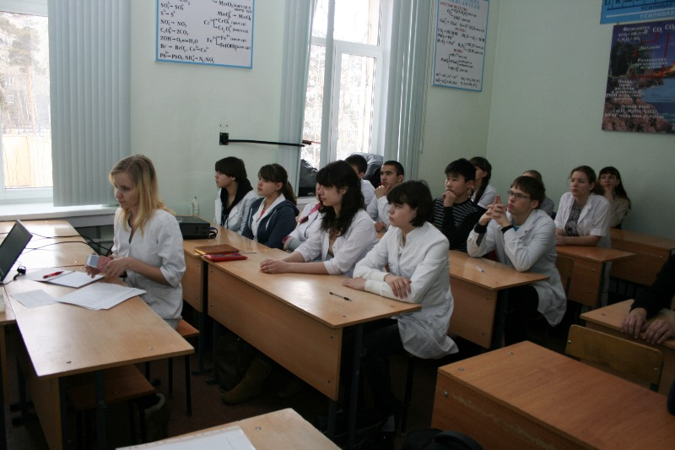
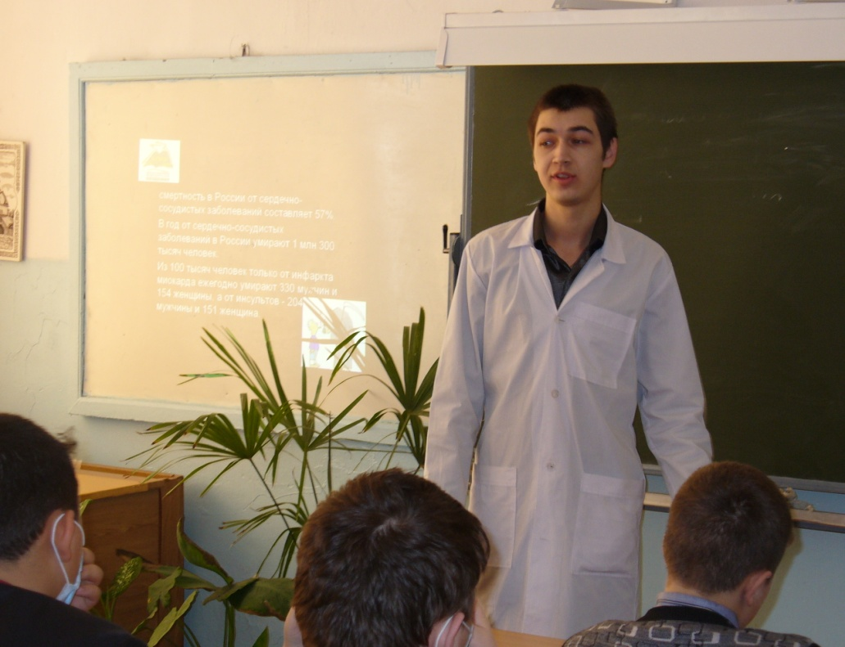

Slide 11
Практика в действии
Алиса
в стране Гурмании
На этом этапе я проведу мини игру по
Правильному питанию и игру на движение.

Slide 12
Экскурсии по музеям академии

Slide 13
Экскурсии по музеям академии

Slide 14
Экскурсии по музеям академии

Slide 15
Экскурсии по музеям академии

Slide 16
Оценка эффективности мини-лекций по формированию мотиваций здорового образа жизни.
Анкетирование школьников проводится после проведения мини-лекции.

Slide 18
Благодарю за внимание

